Slide 1
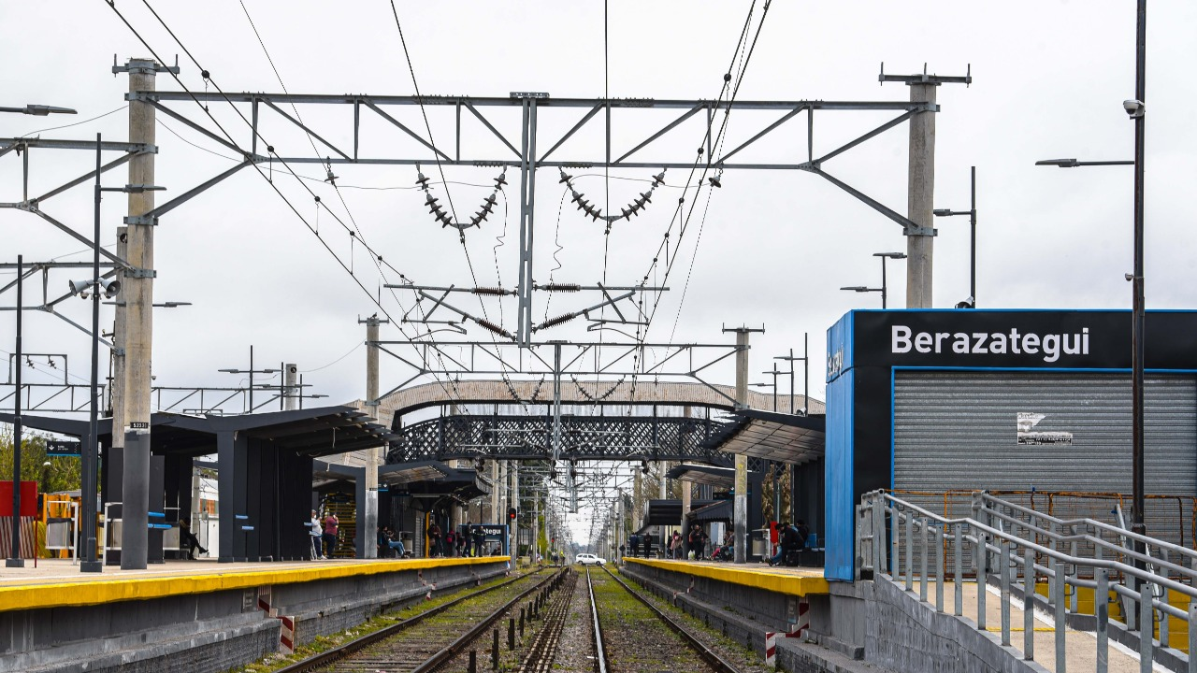
SIMULACIÓN DE UNA ESTACIÓN FERROVIARIA
GRUPO N°05 – SISTEMAS DE TIEMPO REAL

Slide 2

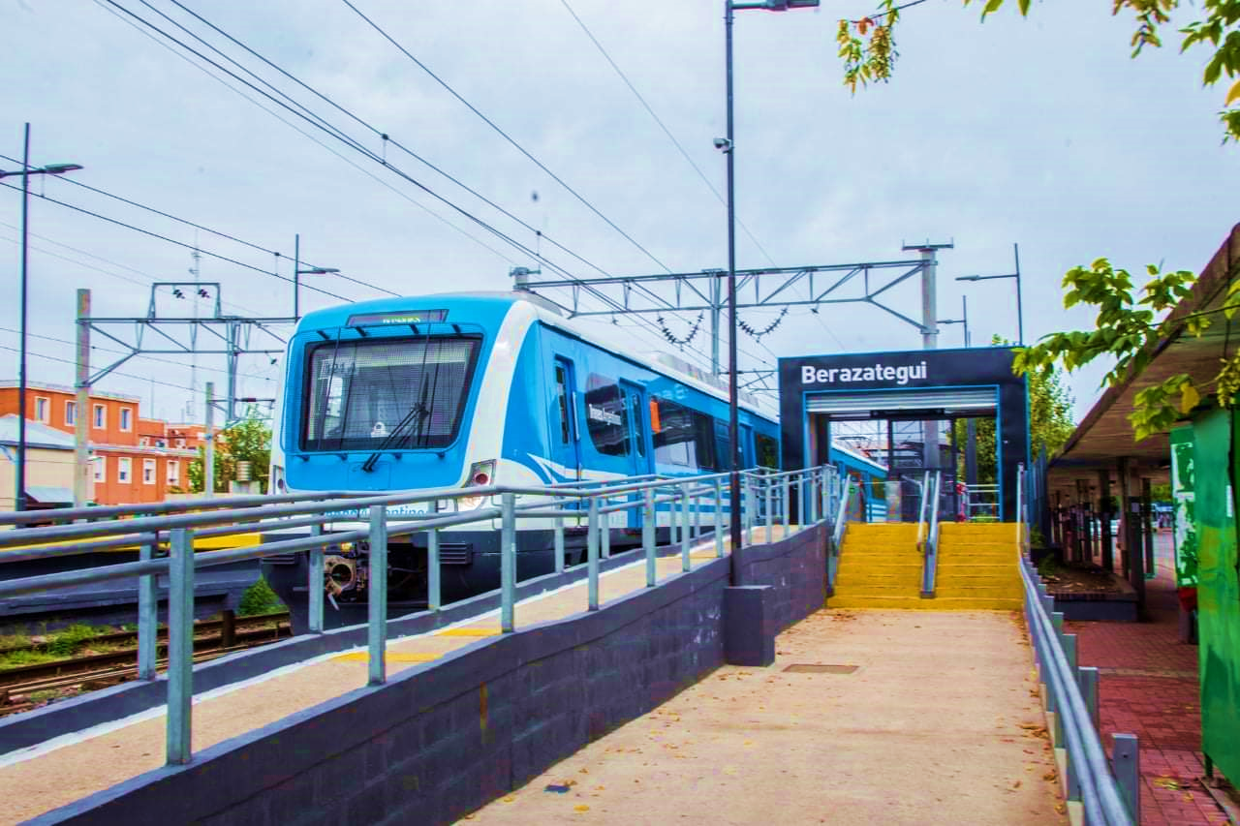
REPASO DEL PROYECTO
Estación Berazategui
Simulación con datos de 2019
Agente Pasajero-Tren

Slide 3
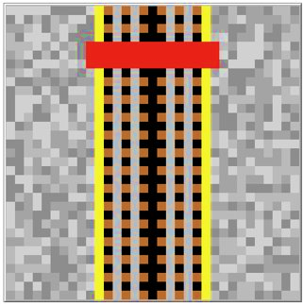
ZONAS DEFINIDAS
Variables de Patches (celdas):
Elevación: 0, 1, 2
Andén: 0, 1
Lugar de espera: 0, 1
¿Está Libre?: true, false

Slide 4
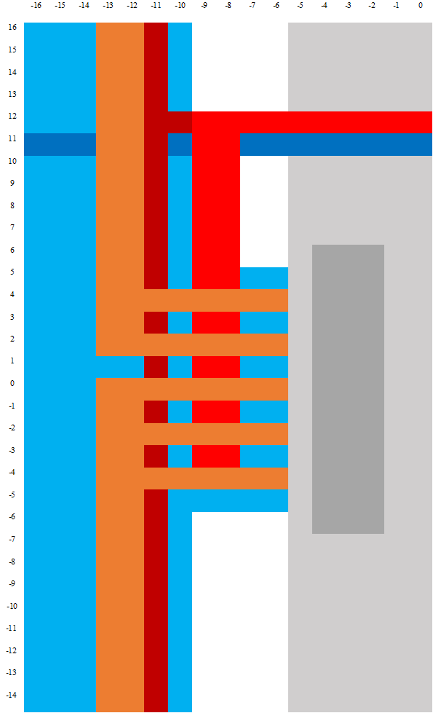
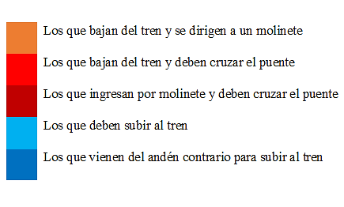
ZONAS DEFINIDAS

Slide 5
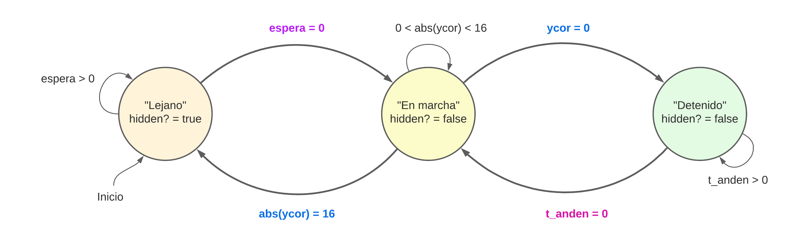
AGENTE TREN
3 estados: en marcha, detenido, lejano.
2 atributos agregados:
espera: tiempo hasta próximo arribo
t_anden: tiempo hasta volver a avanzar

Slide 6
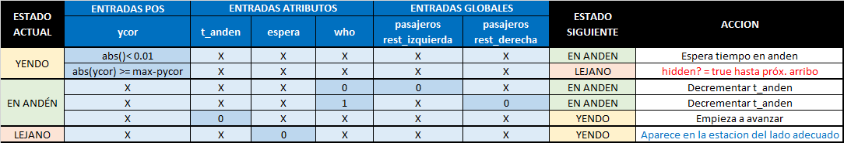
AGENTE TREN
Tabla de estados resumida:

Slide 7
AGENTE PASAJERO

Slide 8
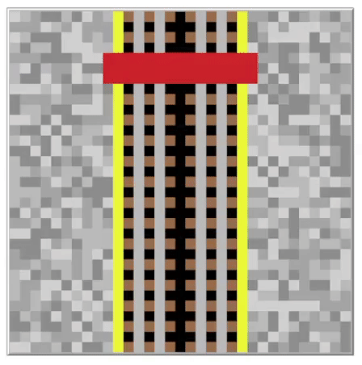
AGENTE PASAJERO
Estado “Saliendo” (de la estación)
Es creado en un punto próximo al tren (x = -6 o x = 6)
Avanza hacia un molinete
Es eliminado al llegar al mismo

Slide 9
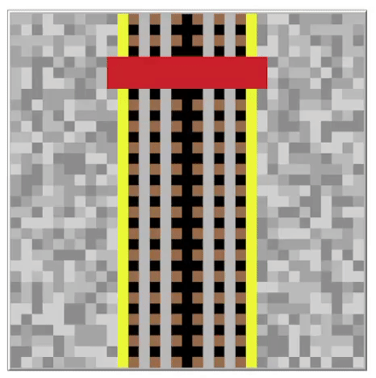
AGENTE PASAJERO
Estado "Hacia Puente"
Creado desde tren o molinete
Reserva su lugar para andén destino
Avanza hacia la base del puente
Estado "Cruzando" (en amarillo)
Avanza hacia el andén destino.

Slide 10
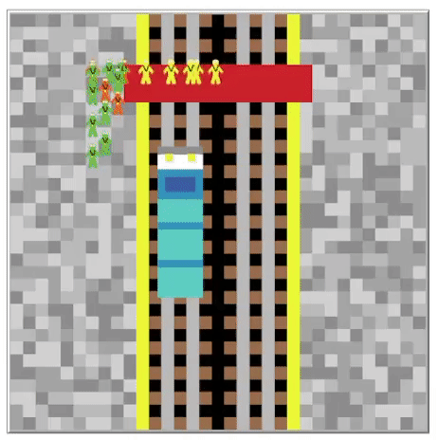
AGENTE PASAJERO
Estado "Esperando"
Luego de cruzar puente, o bien, creado desde un molinete.
Se ubica en el lugar de espera.
Estado "Subiendo"
Se acerca al tren e intenta subir

Slide 11
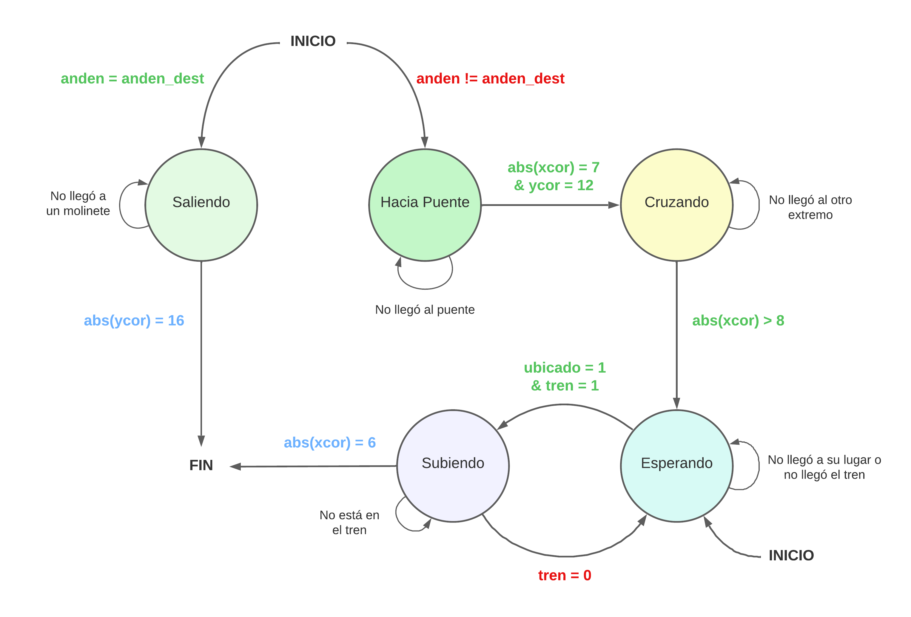

Slide 12
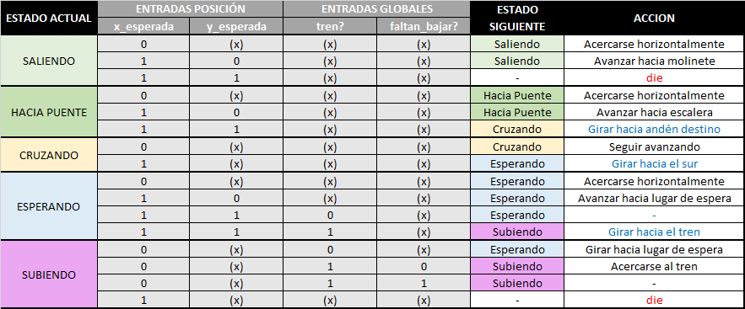
AGENTE PASAJERO
Tren = el tren con “who = anden” se encuentra en estado “detenido” (en andén)
Faltan bajar = el contador global de pasajeros restantes es mayor a 0, el que corresponda.

Slide 13
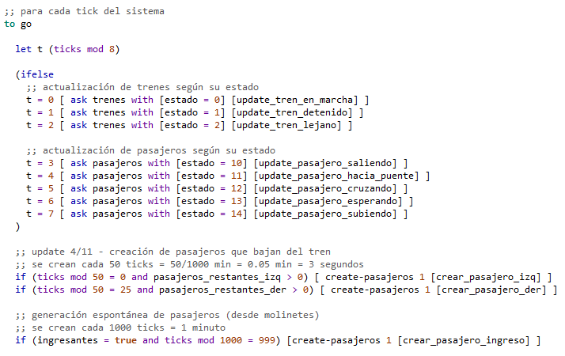

Slide 14

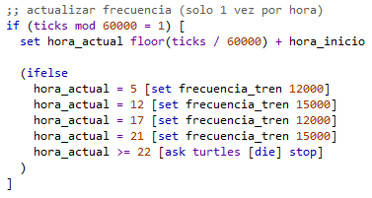
datos reales: trenes
Horario de operación: entre las 5 AM y las 10 PM
Son 160 servicios por día (80 x andén)
Frecuencia:
Cada 12 min entre las 5:00 y 12:00
Cada 15 min entre las 12:00 y 17:00
Cada 12 min entre las 17:00 y 21:00
Cada 15 min entre las 21:00 y 22:00
10000 ticks = 1 minuto

Slide 15
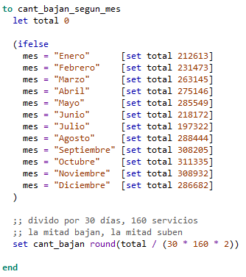
datos reales: pasajeros
Máxima cantidad:
311.000 en el mes de Octubre
10.000 por día
10.000 personas / 160 servicios, resultan 64 personas por servicio.
Son 32 que suben y 32 que bajan.

Slide 16

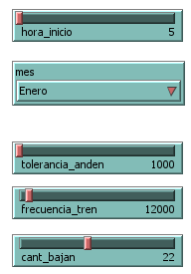
Configuraciones aplicables
Hora inicio: seleccionar hora del día que comienza la simulación.
Mes: seleccionar mes del año para la simulación.
Tolerancia andén: tiempo máximo que espera el tren cuando está detenido en el andén.
Frecuencia de tren: tiempo que transcurre entre que pasa un tren y el siguiente.
Cantidad bajan: cantidad de pasajeros que bajan del tren.

Slide 17
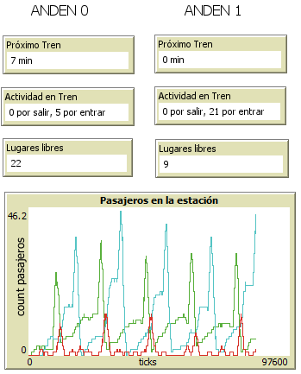
salidas generadas
Próximo Tren: tiempo de llegada del siguiente tren al andén.
Actividad en Tren: indica cantidad de pasajeros que saldrán y que se deben generar, y cuántos pasajeros deben subir al tren.
Lugares libres: celdas que ningún pasajero tiene “reservada”.
Pasajeros:
Rojo: aquellos que están en el puente.
Verde: aquellos que se encuentran en el andén izquierdo.
Azul: aquellos que están en el andén derecho.

Slide 18
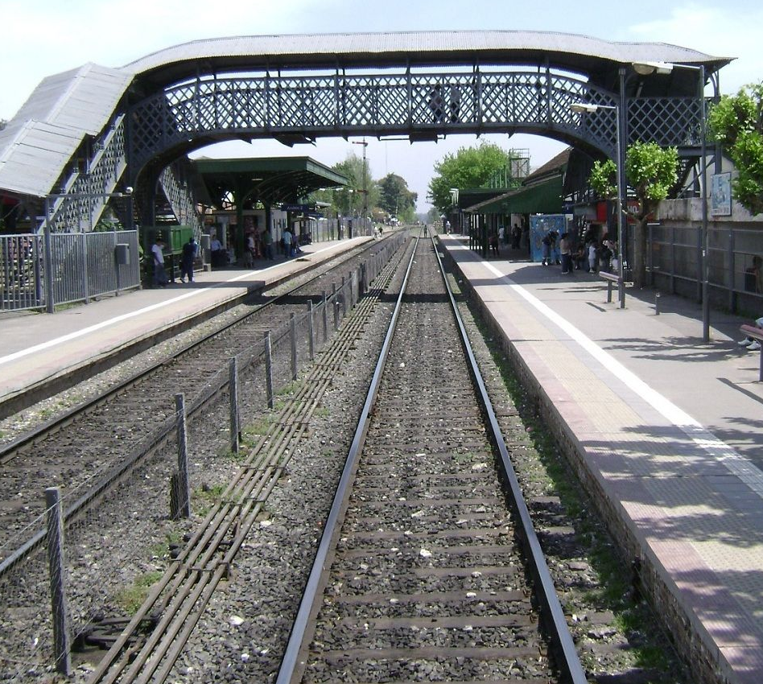
versión de la herramienta
Finalmente se optó por NetLogo 2D.
El puente en 2D es suficiente para poder desarrollar la simulación.
Posible mejora estética en NetLogo 3D.

Slide 19
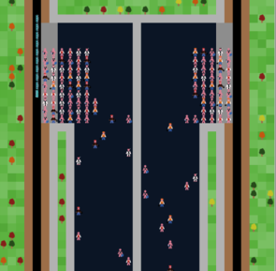
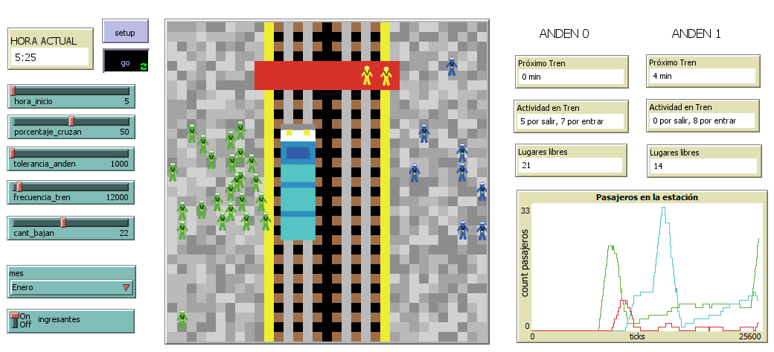
Vs. proyecto anterior

Slide 20

referencias
Horarios actualizados: https://www.trenroca.com.ar/img/pdf/Horarios-Trenes-Constitucion-La-Plata.pdf
Boletos vendidos por estación: https://www.argentina.gob.ar/transporte/cnrt/estadisticas-ferroviarias
Documentación NetLogo: https://ccl.northwestern.edu/netlogo/docs/

Slide 21
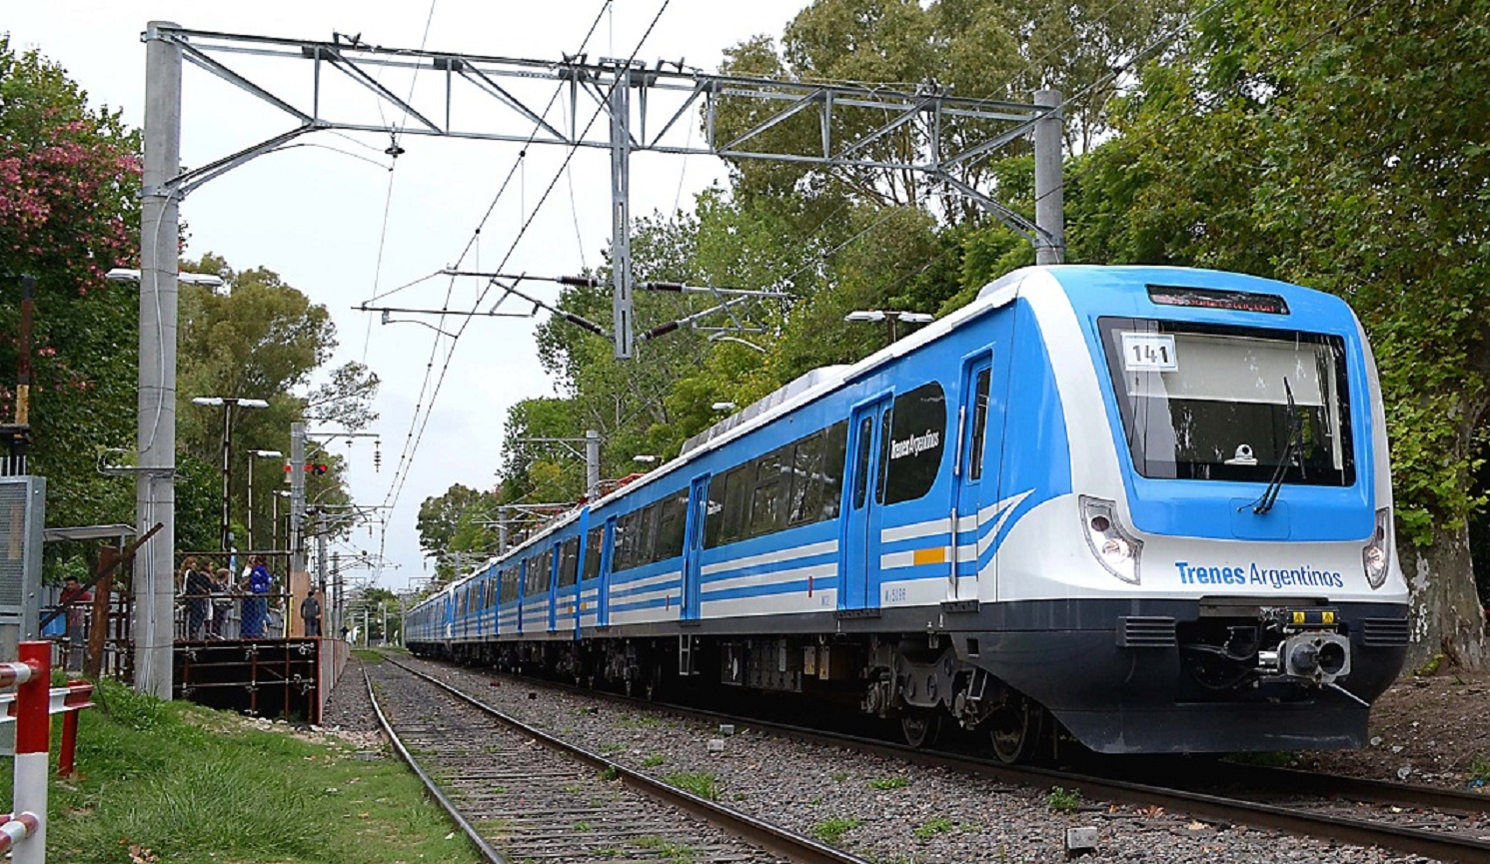
GRACIAS POR SU ATENCIÓN
Notes:
Sin más que decir, gracias por su atención.

